Slide 1
Тема самообразования: «Обучение мансийскому языку в современном мире» приобщение детей к изучению культуры и родного языка в городской среде»
В современной ситуации, в условиях отсутствия развивающейся языковой среды повышается ответственность учителя за преподавание родных языков, развитие своей традиционной культуры, повышаются требования к личности учителя.
Приемы и методы моей работы формировались на протяжении многих лет, за эти годы я овладела и использую игровые технологии, соответствующие современным требованиям урока и реализуемым государственным стандартам (ФГОС НО).
Традиционность и современность – две составляющие моего учебного занятия.
Мною разработаны программы для студии раннего развития «Вит сам» («Капелька») и для детей дошкольного возраста, общеразвивающая программа «Этвит сам» («Росинка»), для обучающихся начальных классов.

Slide 2
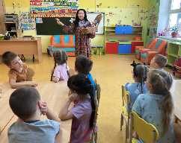
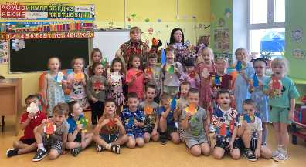
Группа «Вит сам» «Капелька»
Программа «Вит сам» «Капелька» успешно реализовывалась в детских садах № 10 «Голубок», № 8 «Солнышко», № 11 «Радуга», № 9 «Одуванчик» города Ханты-Мансийска. По данной программе в Центре обучающиеся (5-6 лет) через занятия мансийского языка, декоративно-прикладного и изобразительного искусства, с помощью сказок, игр, музыки приобщаются к традиционной культуре обско-угорских народов, знакомятся с бытом, фольклором, ставят театрализованные представления по сказкам обско-угорских народов для различных праздничных мероприятий, делают поделки и изготавливают изделия из природного материала, разучивают мансийские песни и танцы.
Знакомство с традиционным праздником
«Вороний день»
«Уринэква хотал»
МБДОУ
№7 «Мамонтенок»

Slide 3
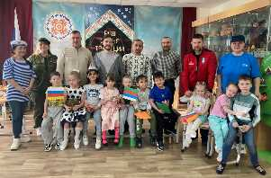
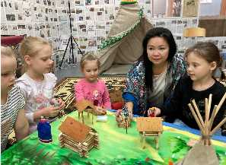
Студия раннего развития «Вит сам» «Капелька»
Новизна программы состоит в том, что занятия по программе интегрированы: краеведение, изобразительное и декоративно прикладное искусство перекликаются с и мансийским фольклором. Изучение каждой темы завершается практической работой: поделка, рисунок, игра, инсценировка, т.е. теоретические задания и технологические приемы подкрепляются практическим применением к жизни. Структура интегрированных занятий ИЗО, ДПИ и фольклора разнообразна в зависимости от темы занятия. На занятиях дети получают представление о художественном разнообразии, богатстве, красоте народных промыслов. С помощью местной культуры, экологического мировоззрения ребята начинают понимать возможность гармоничного существования человека и природы. Мифы, сказки, легенды, примеры рационального природопользования подчеркивают непреходящую ценность всего сущего на земле.

Slide 4
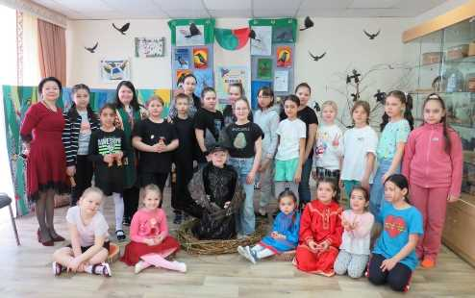
Общеразвивающая программа «Росинка» «Этвит сам»
Среди коллег получила признание интегрированная программа «Этвит сам» («Росинка»). Структура интегрированных занятий ИЗО, ДПИ и фольклора разнообразна в зависимости от темы занятия. На занятиях дети получают представление о художественном разнообразии, богатстве, красоте народных промыслов. С помощью местной культуры, экологического мировоззрения ребята начинают понимать возможность гармоничного существования человека и природы. Мифы, сказки, легенды, примеры рационального природопользования подчеркивают непреходящую ценность всего сущего на земле.

Slide 5
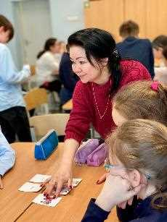
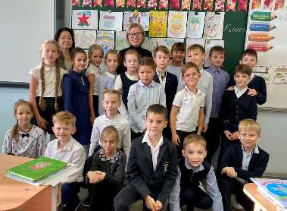
«Взаимодействие с общественными организациями по изучению родного языка»
В рамках Договора о сотрудничестве, образовательная программа по мансийскому языку «Этвит сам» успешно реализуется в «Средней общеобразовательной школе №1». За 7 лет сотрудничества Центра с «СОШ № 1» по программе прошли обучение 8 групп. Дети разных национальностей с большим интересом изучают фольклор и традиционную культуру народов манси и ханты.

Slide 6
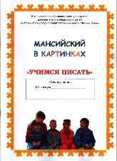
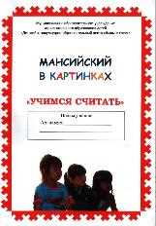
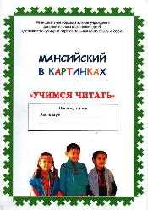
Методические наработки
За время работы я сформировала портфолио методических находок. Приемы и методы моей работы формировались на протяжении многих лет, за эти годы я овладела и использую игровые технологии, соответствующие современным требованиям урока
https://vk.com/video-17776364_456239071?list=44d08a3013a67604c3
https://www.youtube.com/watch?v=IzCLBWCjwgI
https://www.youtube.com/watch?v=IM9_8Mlauio
Онлайн-занятие "Ам колнак"
Раскраска "Учимся читать"
Раскраска "Учимся считать"

Slide 7
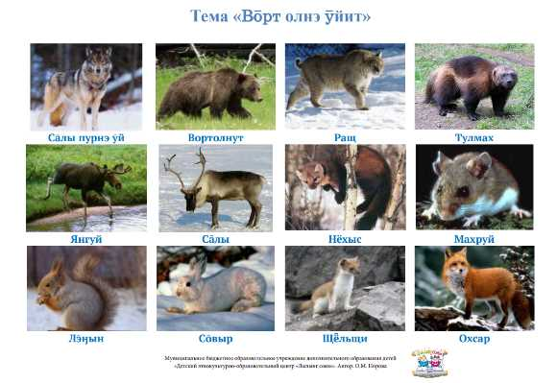
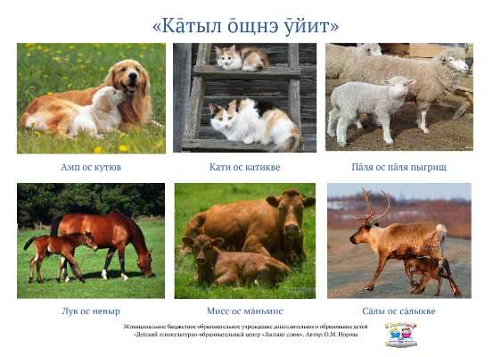
Дидактический материал
Таблица по мансийскому языку "Дикие животные"
Таблица по мансийскому языку "Домашние животные"

Slide 8
Цифровые образовательные ресурсы
С целью организации динамичных и интересных уроков использую в практике цифровые образовательные ресурсы. Мною созданы игры по мансийскому языку для закрепления материала в системе мультимедийных интерактивных упражнений learningapps.org
Игра на закрепление материала по теме «Гербы районов Ханты-Мансийского автономного округа – Югры»
https://learningapps.org/watch?v=pq2r5cg1522
Игра на закрепление материала по теме «Товлынуйит» «Птицы» (названия птиц на мансийском языке) https://learningapps.org/view24109903
Игра «Гербы городов Ханты-Мансийского автономного округа – Югры» https://learningapps.org/watch?v=pq2r5cg1522
Игра «Кол кивыр пормасыт» «Мебель» https://learningapps.org/view24110782
Игра «Катыл ощнэ уйит ос Ворт олнэ уйит» «Дикие и домашние животные» https://learningapps.org/view24110169
Игра на закрепление материала «Тал» «Год» (названия месяцев на мансийском языке) https://learningapps.org/view24601752
Игра «Манах?» «Сколько» (Счет на мансийском языке) https://learningapps.org/watch?v=p8pt5s1qk23
Игра «Напиши числительные» https://learningapps.org/watch?v=p8pt5s1qk23

Slide 9
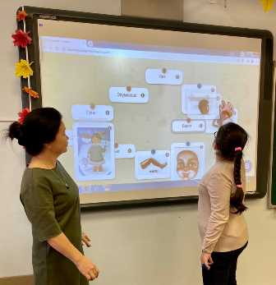
Цифровые технологии для меня:
это инструмент эффективной доставки информации и знаний до обучающихся (http://lylyngsoyum.ru/load/15)
это инструмент создания учебных материалов (http://lylyngsoyum.ru/load/25-1-0-285)
это инструмент эффективного способа преподавания (http://lylyngsoyum.ru/load/55),
это средство построения новой образовательной среды: развивающей и технологичной (http://lylyngsoyum.ru/ )

Slide 10
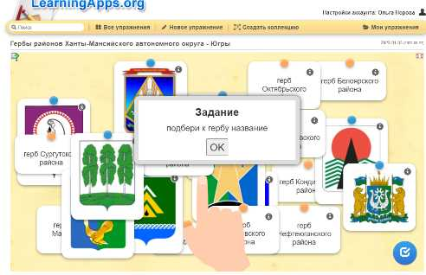
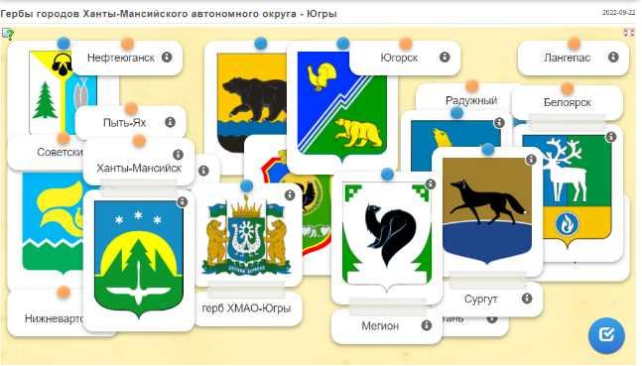
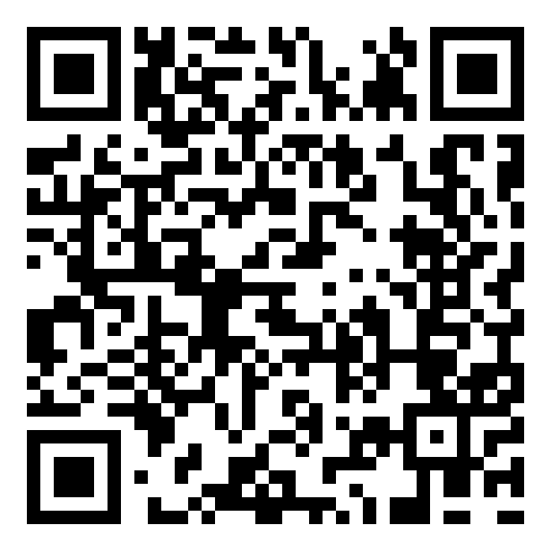
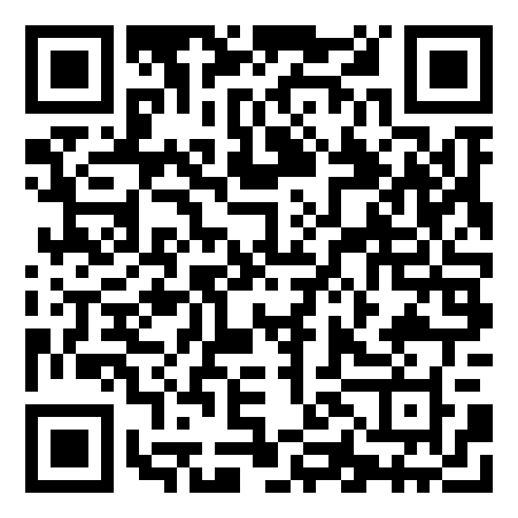
Электронная игра
«Гербы города ХМАО – Югры»

Slide 11
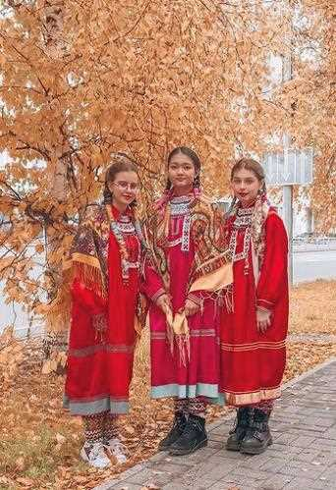
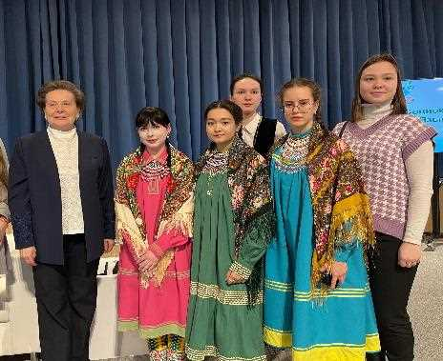
Выпускники программы «Этвит сам» принимают активное участие в конкурсах, детских конференциях по позиционированию мансийского языка и культуры

Slide 12
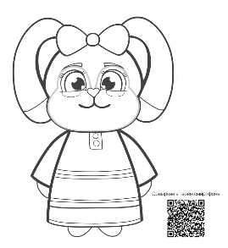
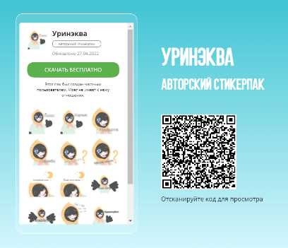
Этно-стикеры для изучения родных языков
Обучающиеся группы «Этвит сам» в рамках Международного десятилетия языков коренных народов и с целью пропаганды родных языков ханты и манси создают Стикеры с
изображением героев национального фольклора обских угров и со словами на родных языках, с помощью которых можно быстро выразить свои эмоции, чувства и общаться в мессенджере.
каждый стикер передает определенную эмоцию и помогает запоминать слова на языках народов
ханты и манси.
Коллекцию этно-стикеров можно скачать здесь.
http://lylyngsoyum.ru/news/2022-04-15-567

Slide 13

Создание онлайн открыток на мансийском языке обучающимися группы «Этвит сам»
https://vk.com/video-17776364_456239097 поздравление с праздником «День победы»
https://youtu.be/_cav-MI6T3k поздравление с Новым годом;
https://youtu.be/BLY9LRmoDyw поздравление с Днем округа;
https://youtu.be/IBZygcaLwTI поздравление с праздником «День народного единства»;
https://youtu.be/1o36RnIVgsI поздравление с Днем защитника отечества
https://youtu.be/t9EqyZ9axO0 поздравление с традиционным праздником «Уринэква хотал»;
https://youtu.be/rMY;Gpifvzw поздравление с Международным женским днем;

Slide 14

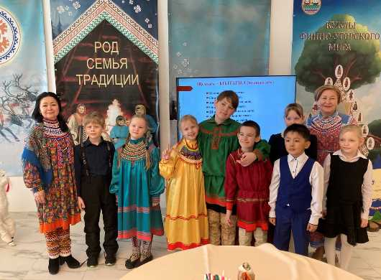
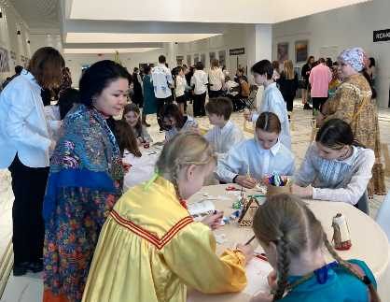
Организация выставки «Большая семья» в рамках социокультурного форума «Язык душа народа» посвященного Дню родного языка. Арт резиденция
Открытый урок: «Щемьям» «Моя семья»

Slide 15
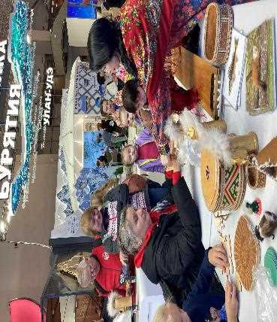
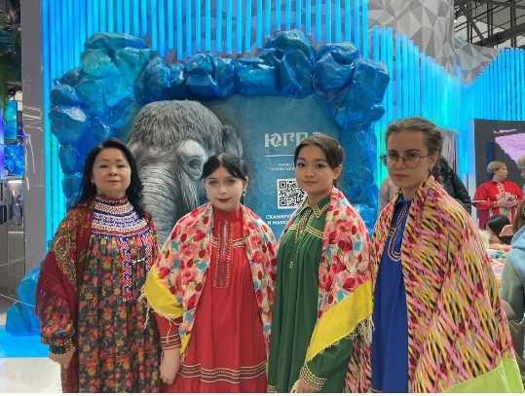
Участие с обучающимися по программе «Этвит сам» в Международной выставке форум «Россия», Москва, 2024

Slide 16
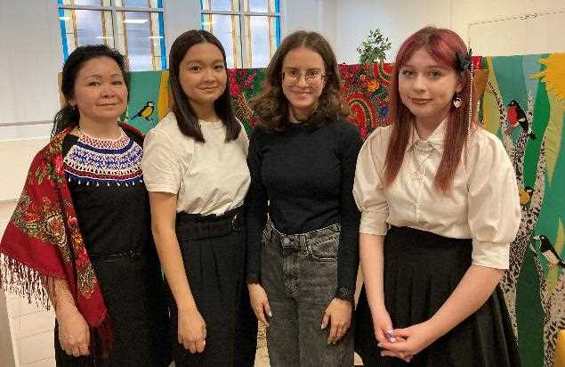
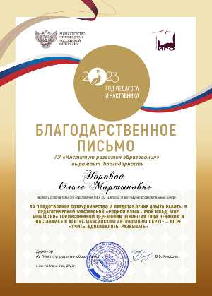
Представление опыта работы в педагогической мастерской «Родной язык – мой клад, мое богатство»

Slide 17
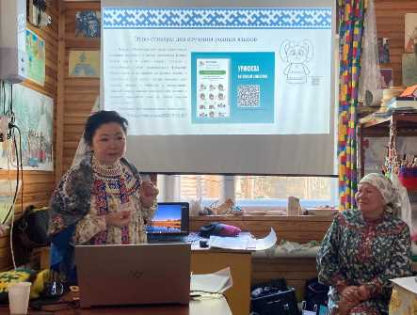
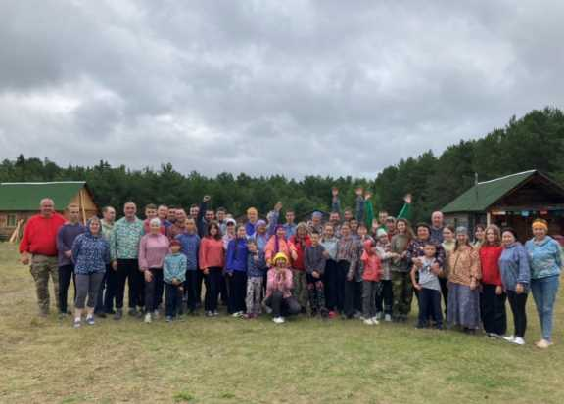
Представление опыта по изучению фольклора и культуры манси на базе этностойбища «Мань ускве» (с. Саранпауль-2024)
Доклад: «Играя изучаем мансийский»

Slide 18
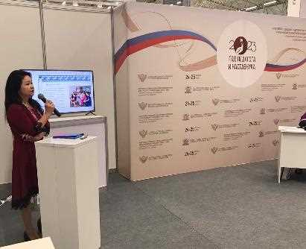
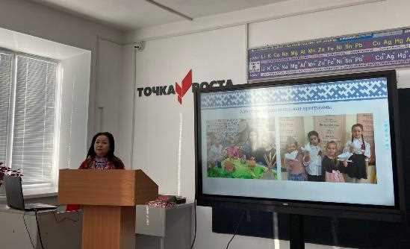
Представление опыта работы
Участие в работе площадок августовского совещания педагогических работников Ханты-Мансийского автономного округа – Югры «Современные вызовы и трансформация образования: пути и решения».
Межмуниципальный семинар-практикум «Школа как социокультурный центр» с докладом «Реализация дополнительных общеразвивающих программ по родным языкам в условиях городской среды»,
п.г.т. Нижние Нары кары, 2024;

Slide 19
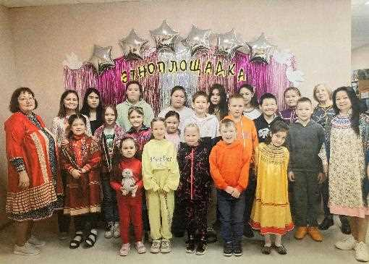
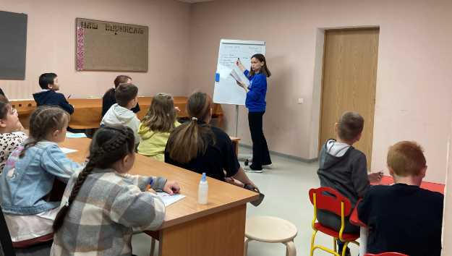
Участие в организации Этноплощадки
Деревня Хулимсунт, 2024 год
https://youtu.be/04n2El4HcfM Норова Алина, стихотворение Ю.Шесталова «Ас хумпыт»;

Slide 20
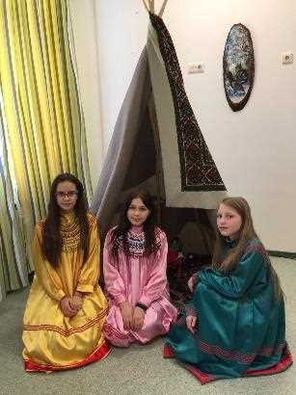
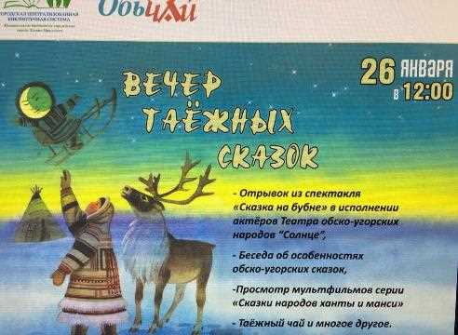
Участие с авторской песней на мансийском языке в городском мероприятии «Вечер таежных сказок»

Slide 21
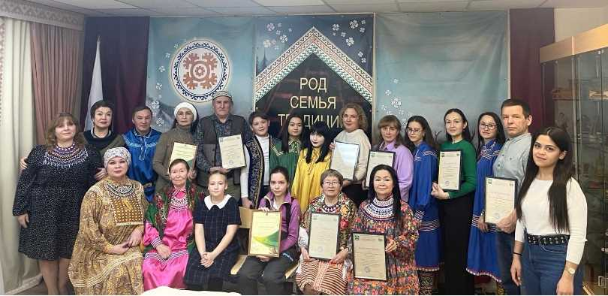
Открытие года семьи, 2024
Награждение Благодарственными письмами родителей самых активных обучающихся Центра

Slide 22
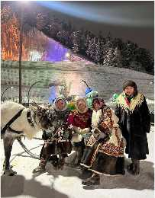
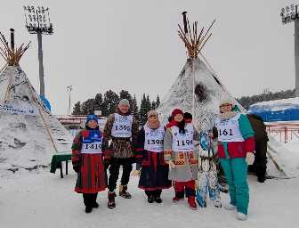
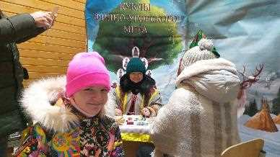
Участие в общественных мероприятиях города
Организация мастер – классов в рамках «Новогодняя столица Сибири»
Участие во Всероссийской массовой лыжной гонке «Лыжня России - 2024».

Slide 23
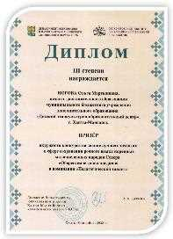
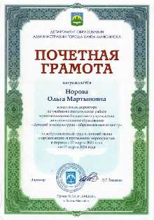
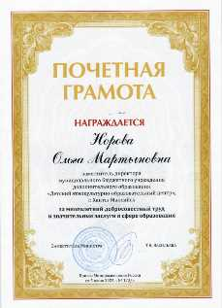
Награды
Диплом III степени в окружном конкурсе на звание лучшего педагога в сфере сохранения родного языка коренных малочисленных народов Севера «Оберегаемое слово предков», номинации «Педагогический талант, 2023;
Диплом призера III степени конкурса профессионального мастерства в сфере образования, в номинации «Учитель родного языка и литературы – 2022 год», Сургут, 2022 год;
Благодарность от Главы города за значительный вклад в реализацию межрегионального культурно-просвятительского проекта «Ханты-Мансийск – Новогодняя столица Сибири», 2023;
Почетная грамота Департамента образования Администрации города Ханты-Мансийска, 2024;
Почетная Грамота Министерства Просвящения Российской Федерации за многолетний труд и значительные заслуги в сфере образования, 2024.

